Slide 1




HÔ HẤP KÝ Y4 LÂM SÀNG
BS Thái Hòa

Slide 2
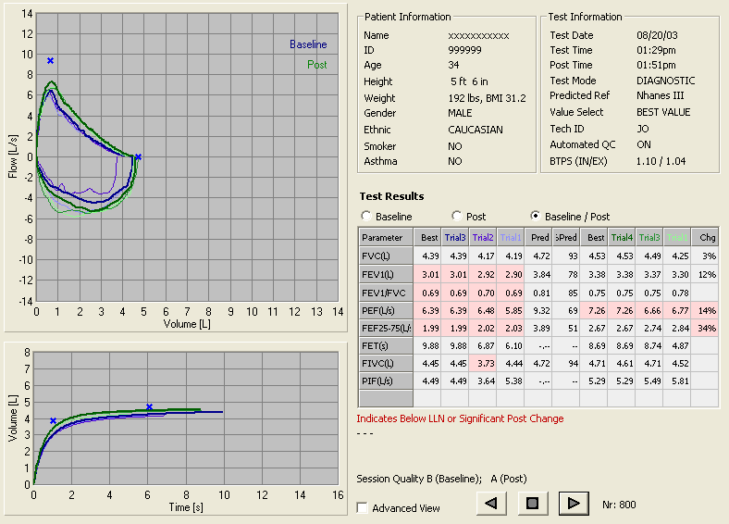
Case 1
Test | pred | pre | %pred | Post | %pred | %chang
FVC (L) | 4.72 | 4.39 | 93 | 4.53 | 96 | 3
FEV₁ (L) | 3.84 | 3.01 | 78 | 3.38 | 88% | 12
FEV₁/FVC | 0.81 | 0.69 | 85 | 0.75
PEF | 9.32 | 6.39 | 69 | 7.26 |  | 14
BN nam 40t, thuốc lá, ho đàm mạn

Slide 3
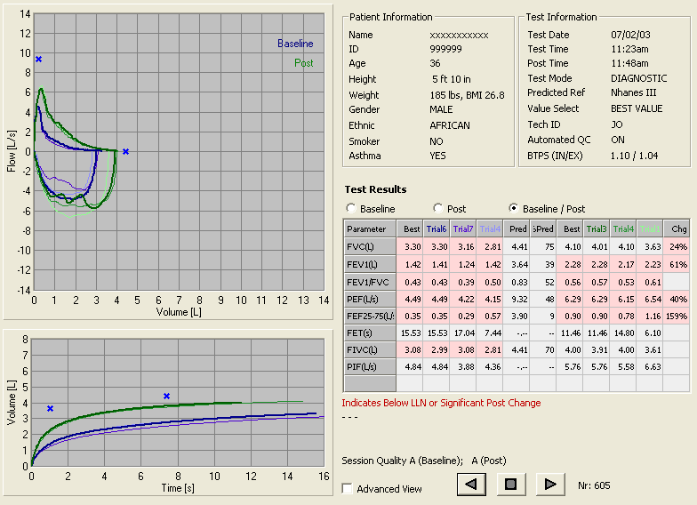
Case 2
BN nam 36t, HPQ tái khám
Test | pred | pre | %pred | Post | %pred | %chang
FVC (L) | 4.41 | 3.3 | 75 | 4.1 | 92 | 24
FEV₁ (L) | 3.64 | 1.42 | 39 | 2.28 | 62 | 61
FEV₁/FVC | 0.83 | 0.43 | 52 | 0.57
PEF | 9.32 | 4.49 | 48 | 6.29 |  | 40

Slide 4
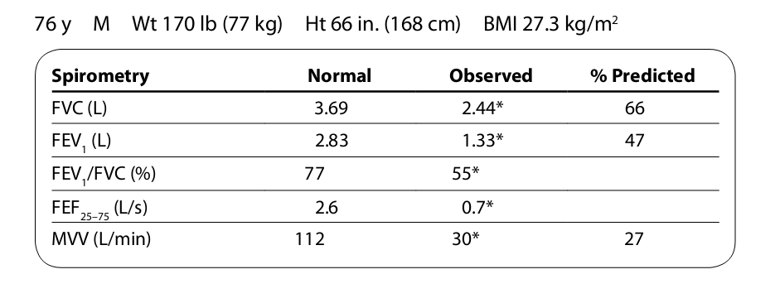
Bn nam 57 tuổi.
HTL 30 gói.năm
Khó thở mạn tăng dần

Slide 5
